Slide 1


Приложение по определению
недоброкачественного новостного материала «FakeDetector»
Рынок НТИ: «HomeNet»
Сквозная технология: «Искусственный интеллект»
Акселерационная программа:
Школа студенческого технологического предпринимательства «Мой стартап»
2024, РГРТУ

Slide 2

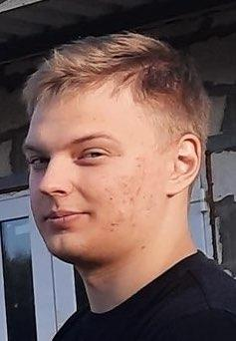
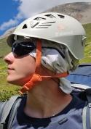
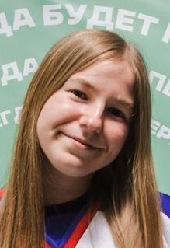
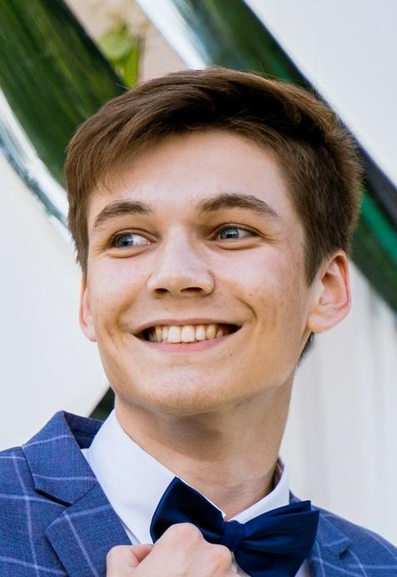
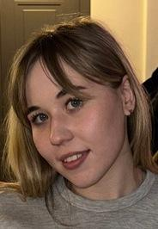
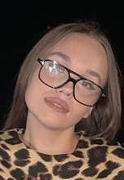




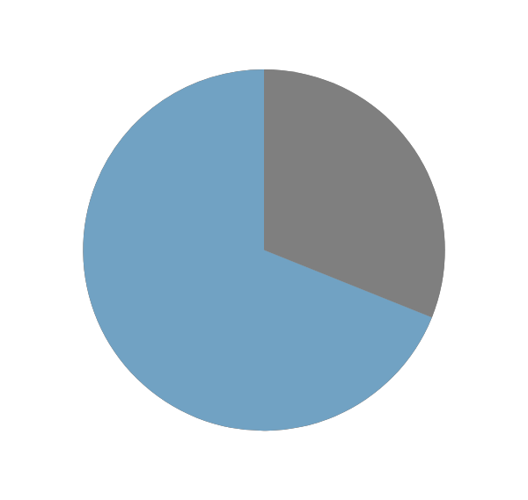
Приложение по определению недоброкачественного новостного материала «FakeDetector»
Профиль проекта
Цель проекта
Команда проекта
Алексей Тихонов
Алексей Сидоров
Fullstack разработчик
Ирина Курганова
Front-End разработчик
Проект направлен на разработку интеллектуальной системы, которая сможет автоматически определять «фейковые» новости, используя современные технологии искусственного интеллекта. Система будет анализировать текстовые материалы, выделяя ключевые слова и фразы, а также проводить сравнительный анализ новостей из различных источников с учетом их рейтинга доверия.
Руководитель проекта
Студент РГРТУ
3 курс
Студент РГРТУ
3 курс
Студент РГРТУ
3 курс
Артём Маркин
Тестировщик
Руслана Черкасова
Экономист
Екатерина Клюева
Финансист
Студент РГРТУ
3 курс
Студент РГРТУ
2 курс
Студент РГРТУ
2 курс
Актуальность проекта
Результаты проекта
Р
Сроки проекта
Создание масштабируемого программного продукта, обеспечивающего “фильтрацию” новостного материала с различных источников на базе технологий искусственного интеллекта и машинного обучения.
Этап 1. Пилот: 2024-2025
Этап 2. Развитие: 2025-2026
Этап 3. Тираж: 2026-2030
Рост количества дезинформации
Увеличение потребления информации
Информационные войны
Общая стоимость проекта (тыс. рублей) 500 тыс.рублей
Взнос в уставной капитал
30.000
Собственные средства
0
Привлекаемые средства
500.000
Грант
470.000

Slide 3


Приложение по определению недоброкачественного новостного материала «FakeDetector»
Проблема
Продукт решает проблему трудозатратной проверки недостоверной информации и фейковых новостей, которые дезинформируют общественность и могут привести к серьёзным негативным последствиям.
Почему существующих вариантов решения не достаточно?
Подходящих для русскоязычного Интернета аналогов нашего продукта не существует. Существующие похожие приложения работают исключительно для англоязычной части интернета. В основном они могут проверять политические новости США. Главным преимуществом нашего приложения будет возможность проверки русскоязычных новостей и информации.

Slide 4
Приложение по определению недоброкачественного новостного материала «FakeDetector»
Описание продукта и технологии
Описание продукта
Технология проекта
Характеристика продукта, что вы предлагаете, уникальные преимущества и выгоды для клиента
Наша система предлагает комплексный подход к выявлению и оценке достоверности новостей на основе искусственного интеллекта.
Пользователи продукта получат возможность быстро, удобно и надежно оценивать информацию, что повысит уровень их информированности и снизит риски, связанные с дезинформацией.
Система будет активно обновлять свои алгоритмы на основе новых данных, поэтому пользователи будут иметь адаптивный и всегда актуальный инструмент.
Описание технологий, применяемых в проекте
В основе приложения будут лежать технологии искусственного интеллекта, а именно:
Обработка естественного языка (NLP) для извлечения ключевых элементов из текстов и анализа их контекста
Машинное обучение, включающее в себя использование нейронных сетей для создания и обучения моделей, которые будут определять степень достоверности информации.
Также наше приложение будет обладать системой ранжирования, оценивающей авторитетность источников информации на основе их прошлой репутации, частоты упоминаний и прочих факторов.
Для получения, обработки и анализа данных из различных новостных ресурсов будет использоваться API внешних источников новостей.
Для удобного представления результатов интерфейс будет разрабатываться в зависимости от необходимости: от расширений для веб-браузеров до веб-приложений.

Slide 5
Приложение по определению недоброкачественного новостного материала «FakeDetector»
Рынок проекта
Рынок приложений для мобильных устройств и платформ, которые помогают пользователям анализировать и фильтровать контент, активно растет. Приложения для проверки фактов, включая "Fake Detector", входят в сегмент технологий, связанных с дезинформацией и борьбой с фейковыми новостями. Основными потребителями являются пользователи мобильных устройств, журналисты, студенты, а также организации, стремящиеся обеспечить достоверность получаемой информации.
Рынок медиаплатформ: Крупнейшие новостные платформы и социальные сети (такие как Facebook и Instagram) являются важными игроками в этом рынке. С увеличением объема дезинформации возрастает потребность в инструментах, которые могут помочь пользователям различать правдивые и ложные новости.
Динамика рынков
Динамика рынка приложений по проверке фактов показывает стабильный рост, особенно на фоне участившихся случаев дезинформации и манипуляций с новостями. Исследования показывают, что пользователи СМИ все чаще жалуются на недостоверные источники информации. В 2023 году рынок приложений, направленных на борьбу с фейковыми новостями, оценивается в нескольких миллиардах долларов, и прогнозируется его дальнейший рост на 15-20% ежегодно в ближайшие 5 лет.

Slide 6
Приложение по определению недоброкачественного новостного материала «FakeDetector»
Целевая доля рынков, которую планирует занять проект
Планируемая целевая доля для приложения "Fake Detector" составит около 5% от общего рынка приложений проверки фактов в течение первых трех лет после запуска. Это будет достигнуто за счет активного маркетинга, партнерств с медиаплатформами, а также постоянных обновлений и улучшений функционала приложения. Наша цель — привлечь 1-2 миллиона активных пользователей к концу второго года.
Барьеры для выхода на целевые рынки
- Конкуренция: Существуют уже установленные приложения и сервисы, такие как Snopes, FactCheck.org, которые имеют солидную базу пользователей и высокую степень доверия.
- Технологические сложности: Разработка алгоритмов для точной оценки достоверности информации требует значительных ресурсов и знаний в области машинного обучения и обработки естественного языка.
- Кооперация с СМИ: Для повышения доверия к приложению необходимо наладить сотрудничество с прессой и авторитетными новостными источниками, что может потребовать времени и усилий.
- Обеспечение пользовательского доверия: Необходимо убедить пользователей в том, что приложение действительно эффективно и будет полезным инструментом в проверке новостей, что требует активной работы на этапе маркетинга и образования потребителей.

Slide 7

Приложение по определению недоброкачественного новостного материала «FakeDetector»
Конкуренты
 | Fakebox | FakeDetector | Factcheck | FakeBananas
Автоматизация использованием ИИ | + | + | - | +
Универсальность | - | + | - | -
Доступность | бесплатно | бесплатно/ платно | бесплатно/ платно | бесплатно
Адаптивность | - | + | + | -
Постоянная актуальность | - | + | + | -
Конкурентные преимущества продукта
Работа с информацией на русском и английском языках
Адаптивность к появлению новых видов фейковой информации

Slide 8
Приложение по определению недоброкачественного новостного материала «FakeDetector»
Бизнес-модель
Ключевые партнеры
1. Государственные учреждения;
2. Аналитические и новостные агентства;
3. Социальные медиа и платформы;
4. Организации по защите прав потребителей;
5. Эксперты в области медиапедагогики.
Ключевые процессы
- Разработка приложения;
- Разработка веб-сайта;
- Продвижение приложения в медиа - сфере.
Ценностные предложения
- Быстрая, удобная и надёжная проверка информации на подлинность;
- Повышение уровня информированности и снижение рисков, связанных с дезинформацией общества.
Взаимоотношения с клиентами
- Группы в социальных сетях: данное приложение будет высвечивать в актуальных при входе на страничку;
- Реклама: размещение баннеров.
Потребители
- Обычные пользователи всех возрастов;
- Журналисты и блогеры;
- Образовательные и государственные учреждения;
- Корпорации.
Бизнес-модель – как вы зарабатываете или планируете
Ключевые ресурсы
- Трудовые: IT специалисты;
- Материальные: помещение для работы и компьютер;
- Интеллектуальные: лицензия, разрешение, аренда серверов и баз данных.
Каналы сбыта
Веб-сайт, социальные сети, партнерства.
Структура издержек
- Разработка программного обеспечения: 25% от общего бюджета;
- Данные и обучение моделей: 15% от общего бюджета;
- Маркетинг и продвижение: 30% от общего бюджета;
- Юридические расходы: 5% от общего бюджета.
Потоки доходов
- Выручка от продажи токенов;
- Выручка от оказания услуг;
- Выручка от партнерства со СМИ и государством.

Slide 9
Приложение по определению недоброкачественного новостного материала «FakeDetector»
Финансовые показатели
Модель коммерциализации проекта:
Стратегия выхода
из проекта для инвесторов:
Заполняется только для проектов с желаемой формой финансирования «взнос в уставной капитал» рекомендуется указать стратегии выхода из проекта для инвесторов
Бюджетные деньги, ранее привлекавшиеся для финансирования проекта:
Перечисляются источники получения, размеры и сроки.
Целевые показатели проекта | Единицы измерения | Плановое значение по периодам
 |  | 20__г. | 20__г. | 20__ г. | 20__ г. | 20__г.
Объем выручки | млн. руб | 0 | 0 | 0 | 0 | 20

Slide 10
Приложение по определению недоброкачественного новостного материала «FakeDetector»
План по расходам
№ | Вид расходов | Объем финансового обеспечения реализации проекта (рублей)
 |  | за счет средств федерального бюджета | за счет внебюджетных источников
1 | расходы на оплату труда
2 | материально-технические расходы
3 | технологические работы и услуги
4 | заказ исследований
5 | расходы на патентование
6 | расходы на сертификацию
7 | патенты и ноу-хау
8 | лицензионные платежи
9 | программное обеспечение
10 | консультационные услуги
11 | капитальное строительство
12 | приобретение недвижимого имущества
13 | аренда имущества
14 | организационные расходы
15 | командировочные расходы
16 | прочие расходы
Всего

Slide 11
Приложение по определению недоброкачественного новостного материала «FakeDetector»
Резюме (модель) проекта
(заполняется опционально при желании получения бюджетной поддержки)
УЧАСТНИКИ
Руководитель проекта | ФИО и организация
Получатель поддержки | Организация
Соисполнитель 1 | Организация
Соисполнитель 2 | Организация
БЮДЖЕТ ( тыс. руб. с учетом налогов)
Форма поддержки
Затраты всего
Бюджетная поддержка
Внебюджетная поддержка/источники
% бюджетной поддержки
ПЛАН РАБОТ
Этапы / Основные мероприятия | Ответст-венный | Срок реализации План |  | Бюджет (тыс. руб. с учетом налогов)
 |  |  |  | Бюджетная поддержка | Внебюджет. поддержка
Этап 1
Этап 2
Этап 3
Этап 4
Завершение
Итоговый отчет о результатах проекта
ЦЕЛЬ ПРОЕКТА И ОПИСАНИЕ ПРОДУКТА
ЦЕЛЕВЫЕ ПОКАЗАТЕЛИ
ЦЕЛЕВОЙ ПОКАЗАТЕЛЬ | ЕДИНИЦЫ ИЗМЕРЕНИЯ | ИСХОДНОЕ ЗНАЧЕНИЕ | 20__ | 20__ | 20__ | 20__
‹#›

Slide 12
Спасибо за внимание!
2024, РГРТУ

Slide 13


















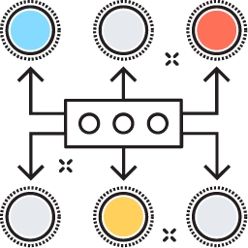





































НАБОР ИКОНОК ДЛЯ ВИЗУАЛИЗАЦИИ МОДЕЛЕЙ

Slide 14


























































НАБОР ИКОНОК ДЛЯ ВИЗУАЛИЗАЦИИ МОДЕЛЕЙ

Slide 15




























































НАБОР ИКОНОК ДЛЯ ВИЗУАЛИЗАЦИИ МОДЕЛЕЙ

Slide 16




























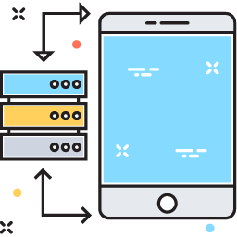































НАБОР ИКОНОК ДЛЯ ВИЗУАЛИЗАЦИИ МОДЕЛЕЙ

Slide 17

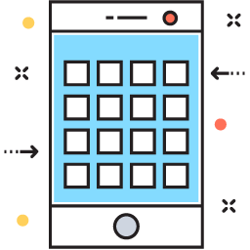
































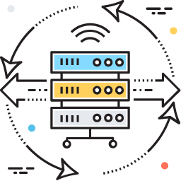














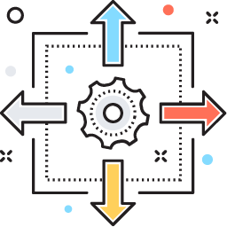









НАБОР ИКОНОК ДЛЯ ВИЗУАЛИЗАЦИИ МОДЕЛЕЙ

Slide 18





















































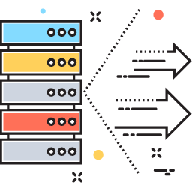






НАБОР ИКОНОК ДЛЯ ВИЗУАЛИЗАЦИИ МОДЕЛЕЙ

Slide 19




















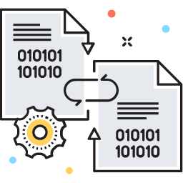







































НАБОР ИКОНОК ДЛЯ ВИЗУАЛИЗАЦИИ МОДЕЛЕЙ

Slide 20
















































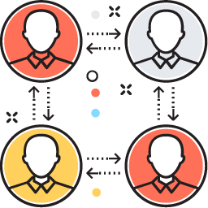

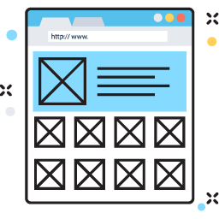



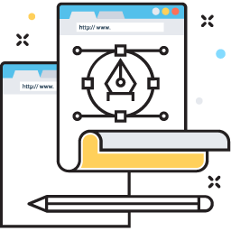




НАБОР ИКОНОК ДЛЯ ВИЗУАЛИЗАЦИИ МОДЕЛЕЙ

Slide 21



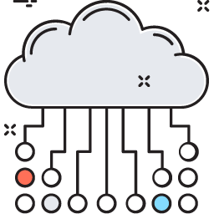














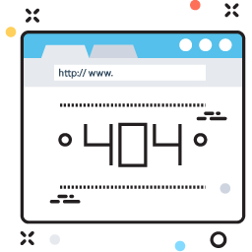


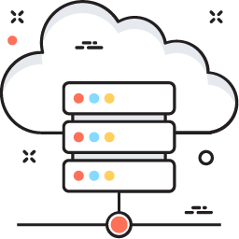























НАБОР ИКОНОК ДЛЯ ВИЗУАЛИЗАЦИИ МОДЕЛЕЙ

